Slide 1
메인 페이지 설계
2019-06-24

Slide 2
<header>
<nav n1>로고
<nav n1>검색창
<nav n2>상단 메뉴
<div sliderContainer>
이미지 슬라이더 : pgw slider 사용

Slide 3
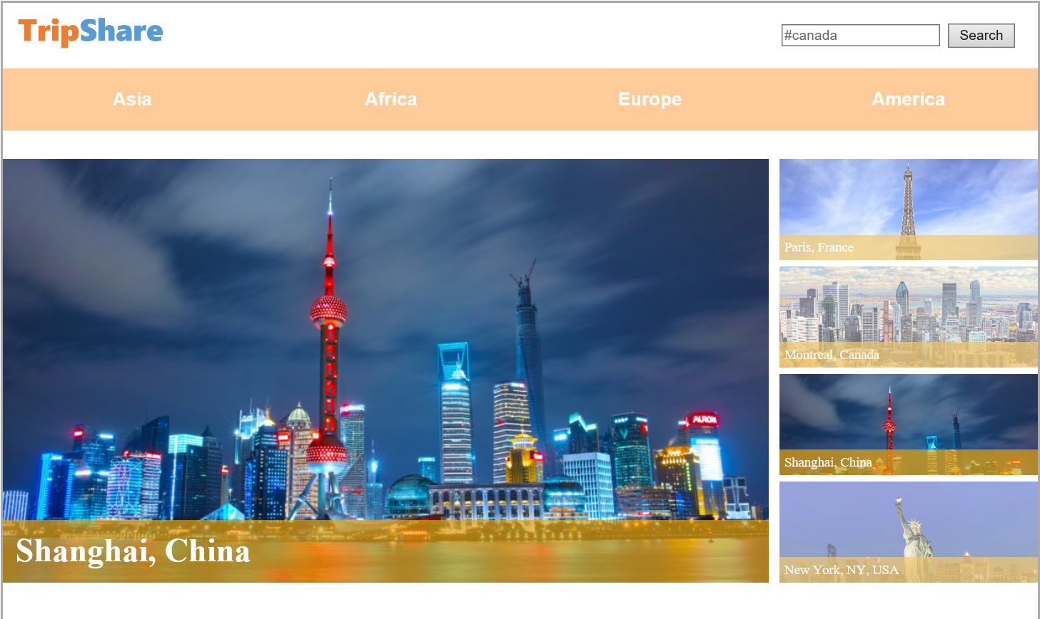

Slide 4
<article a1>
이미지1
이미지2
이미지3
이미지4
이미지5
이미지6
<footer ft1>

Slide 5
